Slide 1


Городской экспертно-консультативный совет родительской общественности при Департаменте образования города Москвы

Slide 2

Правила безопасного катания на тюбингах
Тюбинг стремительно завоевывает популярность, легкие, удобные, яркие надувные санки привлекают любителей зимнего отдыха. С такой новинкой жизнь любителей лыж и сноубордов стала более насыщенной, а малыши получили прекрасную игрушку, которая намного удобнее санок. На «ватрушках» с удовольствием катаются и дети, и взрослые.
Скорость, которую могут развивать надувные санки, очень велика. Экстрима добавляет и то, что тюбинг не оборудован тормозом, да и управлять им практически нереально. Чтобы избежать травм и прочих неприятностей рекомендуем придерживаться правил безопасного катания.
СОБЛЮДАЙТЕ ПРАВИЛА БЕЗОПАСНОСТИ!

Slide 3
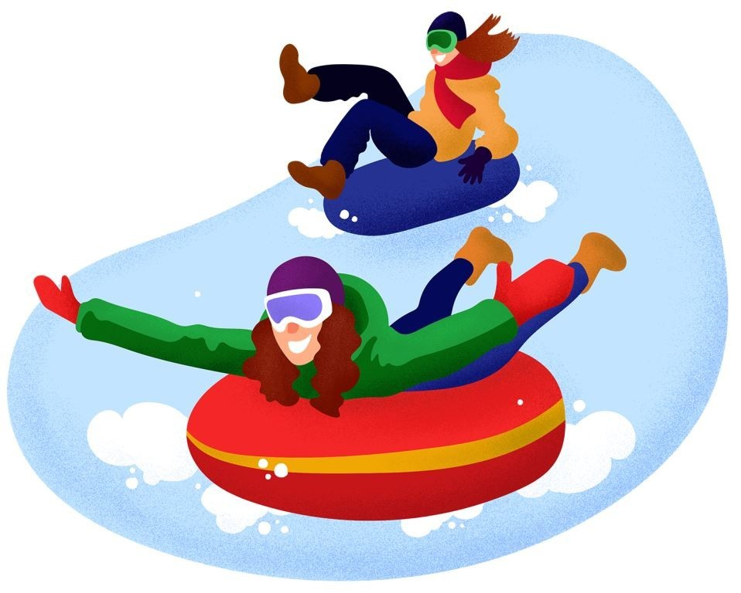
Что такое тюбинг
Термин происходит от английского слова «труба» и означает катание на надувных санках по снегу или воде. Их еще ласково называют «ватрушками», «бубликами» и тобогганами. Тюбинг - это отличное развлечение, как зимой, так и летом. Специальное покрытие уменьшает трение во время скольжения и задает огромную скорость.
Плюсы санок тюбинг:
камера смягчает удары при спуске;
ручки гарантируют безопасность;
тащить в гору тюбинг легче, чем железные санки или снегокаты ;
детали крепятся нитками, а не клеем.

Slide 4
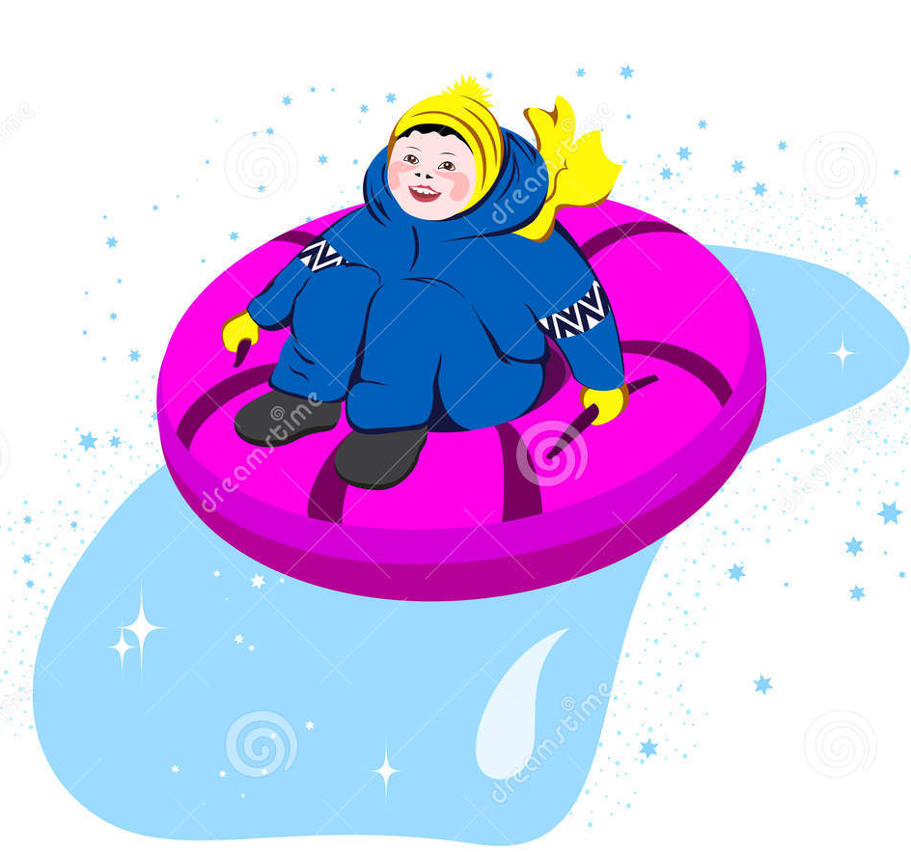
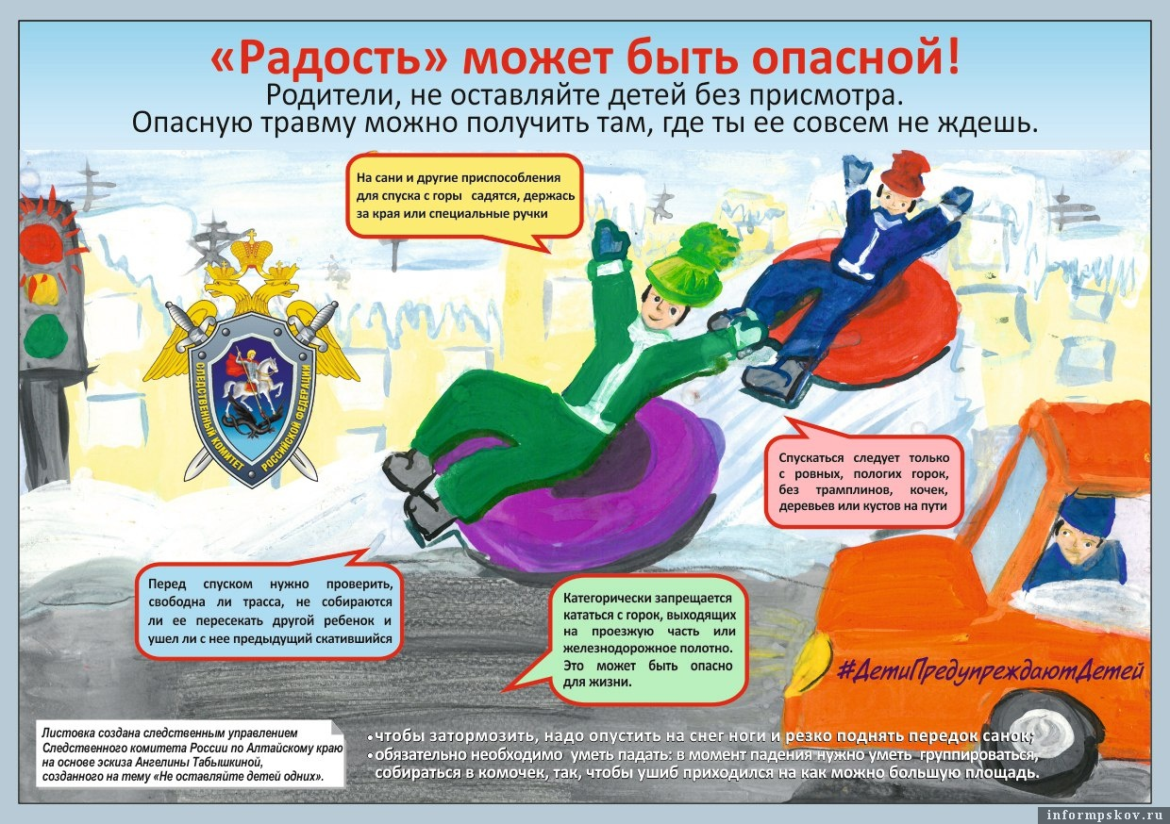
Опасность катания тюбингах
Слишком большая скорость спуска (до 100км/ч)
Отсутствие тормозов
Закручивается вокруг своей оси
Невозможно управлять средством
Чем выше скорость, тем больше сила удара при столкновении
Если горка высокая, а наездник – тяжелый, риск травмы увеличивается в несколько раз
Катание на тюбинге может стать причиной серьёзных травм (компрессионный перелом позвоночника, травмы головы, травмы конечностей и др.)

Slide 5

Правила безопасного катания на тюбингах
Проверяйте «ватрушку» перед каждым использованием
Осмотрите трассу или горку, прежде чем съезжать
Убедитесь, что на трассе нет никаких препятствий, рытвин, камней, глыб льда, пней, столбов электропередач, деревьев
Рядом со склоном не должно быть деревьев, ограждений столбов и других препятствий
Дети до 12 лет должны кататься только в шлеме
Катайтесь только на специально оборудованных трассах и горках
Не стойте спиной к склону спуска
При спуске резиновое кольцо нужно убирать внутрь тюбинга
Следите, чтобы на вашем пути не было других катающихся

Slide 6

Правила безопасного катания на тюбингах
Найдите в Интернете видео неправильного катания на тюбинге, проанализируйте ошибки!
Не задерживайтесь внизу склона после остановки и сразу отходите в сторону
Не поднимайтесь обратно по склону, где катаются люди
Не спускайтесь «паровозиком», не связывайте тюбинги друг с другом
Опасно кататься на тюбингах в одной компании с владельцами железных санок и снегокатов
Не кататься толпой на тюбингах, предназначенных для одного человека
Не съезжать с обледенелых склонов и трамплинов
Катайтесь по очереди, соблюдайте дистанцию не менее 20 метров
Используйте тюбинги, подходящие по размеру

Slide 7
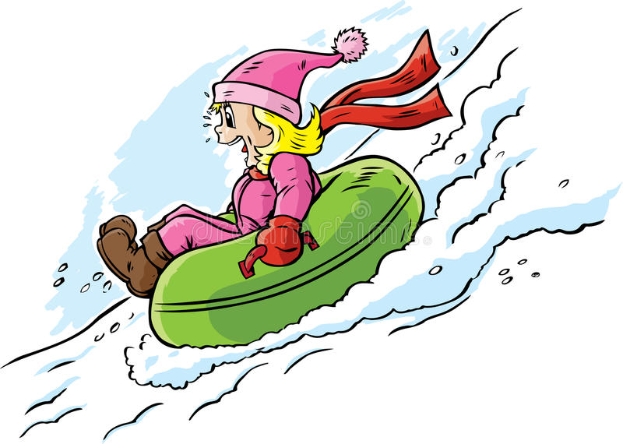
Правила безопасного катания на тюбингах
Запрещено привязывать сноутюбы к транспортным средствам: снегоходам, автомобилям
Запрещается отпускать во время спуска ручки тюбинга
Запрещается кататься стоя, лежа или на коленях
Запрещается садиться компанией в тюбинги, рассчитанные на одного
Запрещается тормозить ногами при спуске
Съезжать взрослым вместе с детьми - опасно. Держа одной рукой ребенка, а другой ватрушку – взрослый может вылететь из нее, перевернуться и не суметь среагировать при внештатной ситуации. Больше всего увечий при падении получают дети.
Запомните, ребенок должен ехать в тюбинге подходящем по размеру и только один. Либо, приобретите в магазине двухместную «ватрушку»!

Slide 8
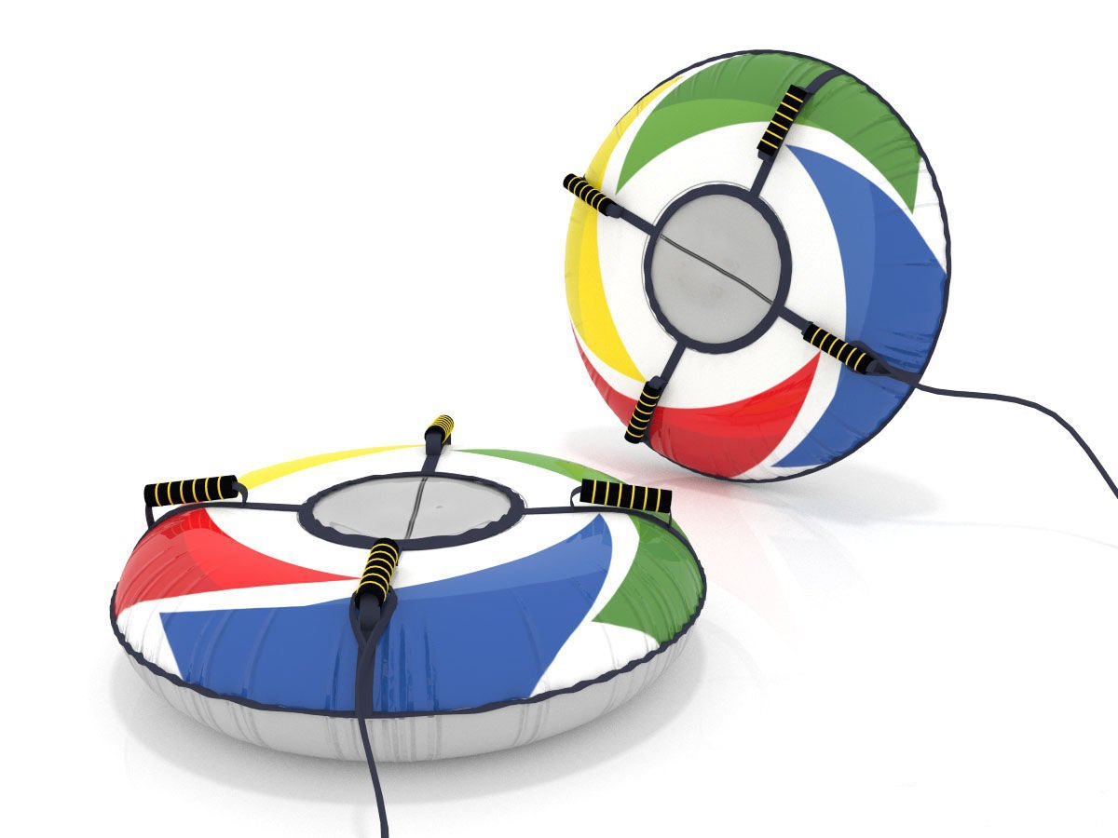
Как правильно подобрать тюбинг
Учитывать рост того, кто будет кататься.
Покупать модель с четырьмя ручками.
Посадочное место выбирать широкое.
Покупать тюбинги с молниями, которые закрывают отверстия для камеры. Шнуровка может развязаться, а липучка – забиться снегом.
Материал чехла должен быть прочным, самой лучшей считается ПВХ ткань.
Трос для перетаскивания тобоггана должен быть до 150 сантиметров, оптимальным считается крепление, которое позволяет менять веревку.
Учитывать плотность ткани. Если кататься планируют пару раз в неделю, подойдет материал малой плотности, если - ежедневно, стоит купить с большой. Любителям ледяных горок лучше приобрести тюб с дном из пластика.

Slide 9
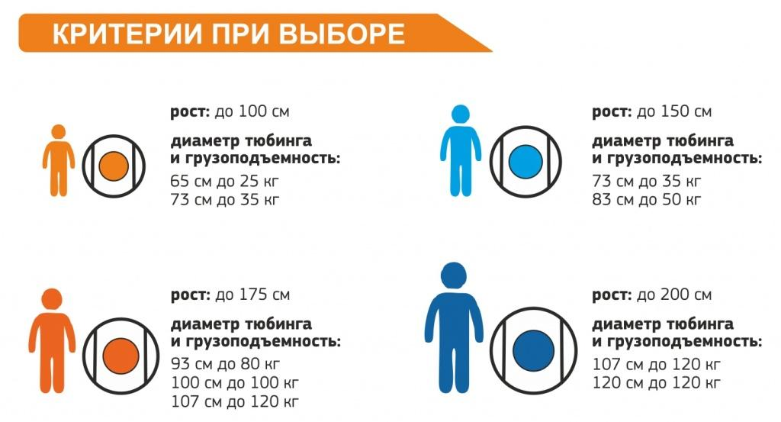
Как правильно подобрать тюбинг

Slide 10
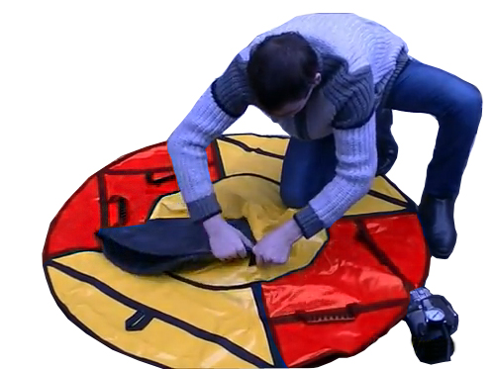
Как правильно накачать и сдуть тюбинг
Безопасность катающегося напрямую зависит от того, правильно ли накачен тюб. Что нужно знать о том, как надуть или сдуть тюбинг?
Инструкция, как правильно накачать тюбинг:
расстелить чехол, выбрав ровную поверхность;
разместить камеру так, чтобы клапан размещался внутрь и книзу;
накачивать, пока камера полностью не заполнит футляр.
отключить насос, проконтролировать непроницаемость клапана. Обязательно закрыть его или зашнуровать.
Инструкция, как сдуть тюбинг в домашних условиях:
после катания нужно немного выжать воздух, поскольку, попадая с мороза в теплую квартиру, он может разорвать камеру;
выпустить воздух удобнее, если вставить в клапан иголку от насоса и слегка надавить

Slide 11
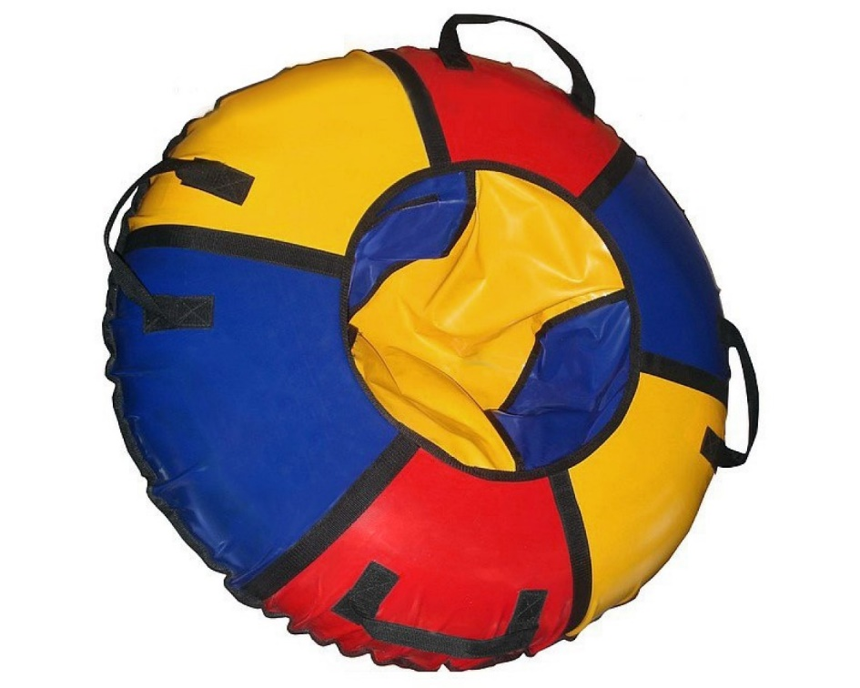
Как хранить тюбинги летом
Извлечь из санок весь мусор, чтобы не испортить ткань.
Тщательно высушить покрытие.
Вытащить камеру, ее лучше хранить отдельно, чтобы не повредить чехол для тюбинга.
Заклеить порезы клеем, заплаты нужно ставить изнутри.
Полностью выпустить воздух, сложить «ватрушку» в сумку. Это сэкономит место в квартире и защитит игрушку от возможных повреждений.
Помните, что все зимние развлечения это риск и снизить его можно, только выполняя правила безопасности!

Slide 12
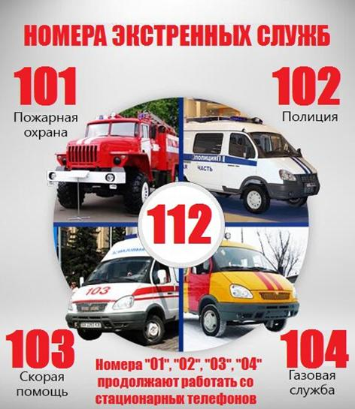
Номера экстренных служб

Slide 13
ГОРОДСКОЙ ЭКСПЕРТНО-КОНСУЛЬТАТИВНЫЙ СОВЕТ
РОДИТЕЛЬСКОЙ ОБЩЕСТВЕННОСТИ
ПРИ ДЕПАРТАМЕНТЕ ОБРАЗОВАНИЯ И НАУКИ г. МОСКВЫ
www.roditel.educom.ru
Председатель: Мясникова Людмила Александровна
myasnikovala@mos.ru mjasnikowana@yandex.ru
Заместитель председателя: Галузина Ольга Алексеевна
+7 (926) 595-42-32 GaluzinaOA@mail.ru GaluzinaOA@mos.ru
Контакты для обращения:
+7 (963) 670 – 34 – 90 +7 (495) 123 – 37 – 31
nebudzavisim@mail.ru

